Slide 1
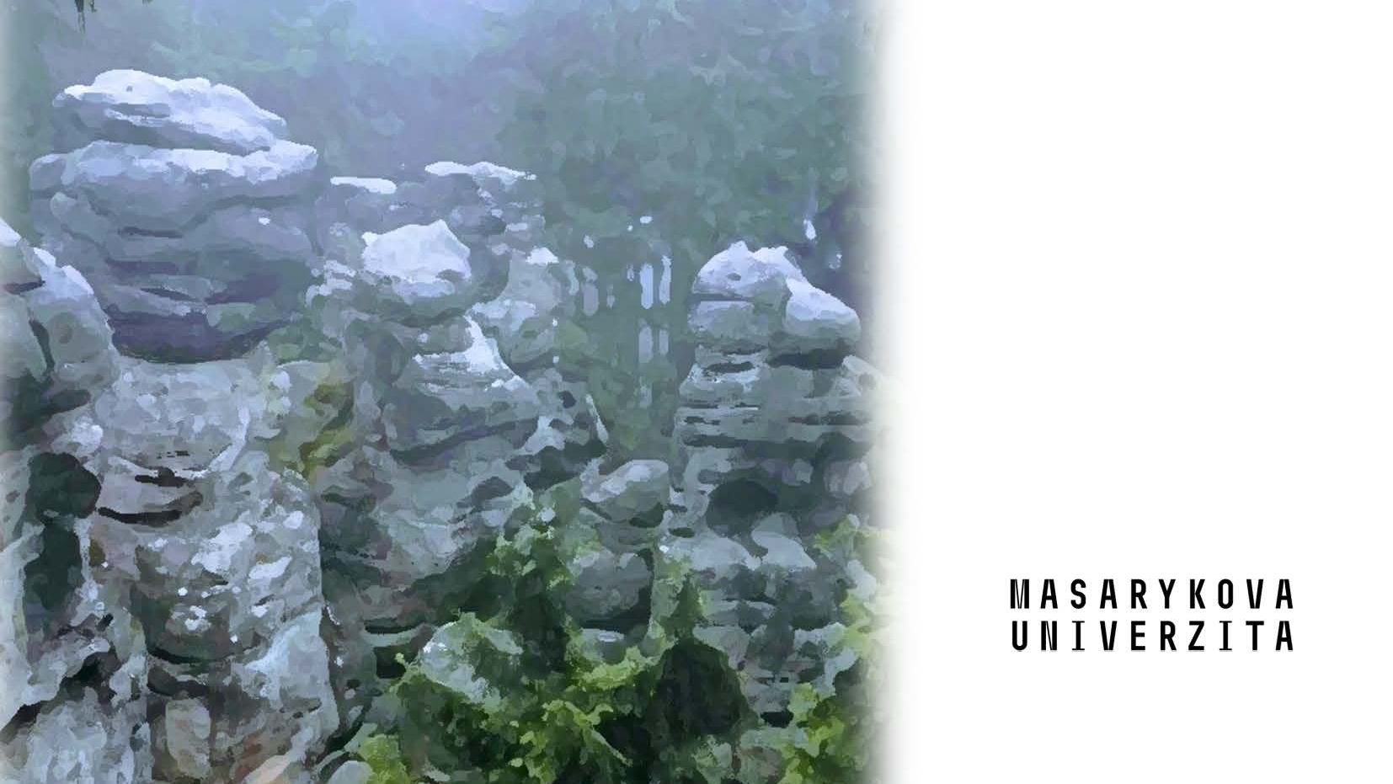
Ekologie člověka

Slide 2
Ekologie člověka
Postavení ekologie v systému věd.
Ekologie a ochrana přírody. Právo a problematika životního prostředí.
Objekty ekologického studia. Základní pojmy obecné ekologie.
Člověk a životní prostředí. Evoluce antropogenních vlivů na prostředí.
Lidská adaptační strategie.
Kultura a civilizace.
Globální problémy a ekologická krize.
Role vědy a techniky. Technosféra a biosféra.
Environmentální filosofie a etika.
Antropocentrismus a biocentrismus.
Otázky ekologické výchovy.

Slide 3

Ekologie člověka
a)klíčové pojmy obecné ekologie
b)problematika lidské adaptability a vztahu k přírodě
c)globální problémy
d)hlavní směry environmentálně zaměřené filosofie a etiky

Slide 4
Literatura ke studiu:
Jemelka, P., Úvod do ekologické problematiky (2021): https://munispace.muni.cz/library/catalog/book/1939
Jemelka, P., Racionalita a ekologická krize (1999).
Duvigneaud, P., Ekologická syntéza (1988).
Marten, G.G., Human Ecology (2001).
Levine, N., Human Ecology (1975).
Beneš, J., Člověk (1994).
Binka, B., Environmentální etika (2008).

Slide 5
Ekologie člověka
Průběh a zakončení kurzu:
Přednáška 1 hodina (bez semináře), zakončení kolokvium (písemná forma – průběžné odevzdávání)
Vlastní výběr a) jednoho z uvedených témat nebo b) stručné výpisky z vybraného odborného textu (seznam viz učební text Úvod do ekologické problematiky - v MUNISPACE)
Formát – dokument Word – vložit do odevzdávárny v ISu; body (ne souvislý text, bez ilustrací)
Vždy uvádět použité zdroje v patřičné citační podobě (internetové stránky, literatura)

Slide 6
Témata ke zpracování:
Hans Jonas
Konrad Lorenz
Peter Singer
H. D. Thoreau
Alexander von Humboldt
A. Leopold
Reprezentanti české environmentální filosofie, etiky, estetiky
Přírodní próza pro dětské čtenáře
Deep – shallow ecology
Ústava Země a Nájemní smlouva se Zemí
Antropocentrismus a biocentrismus
Fragmentace krajiny
Biosférická rezervace
Koncept trvalé udržitelnosti
Biosféra
Definování života
Biodiverzita
Ekologická stopa
Antropocén
Planetární meze

Slide 7




